Slide 1
A geometria de um gato em queda e outros corpos deformáveis
Aluno: Iago Leal
Orientador: Alejandro Cabrera

Slide 2
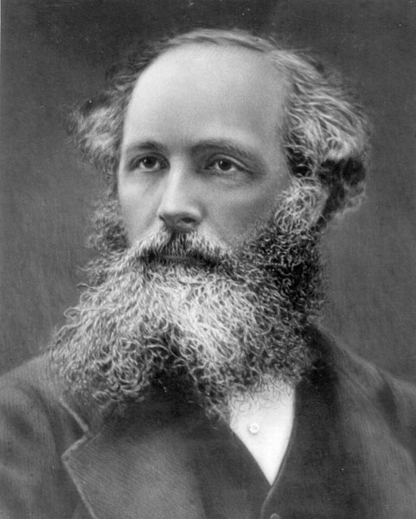
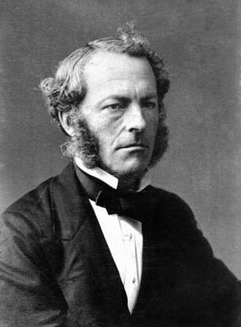
Interesse Histórico
Stokes
Maxwell

Slide 3
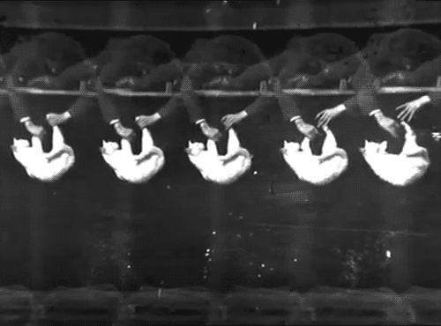
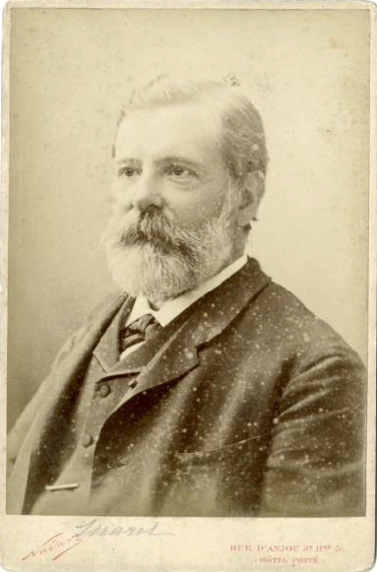
Interesse Histórico
Marey (1894)

Slide 4
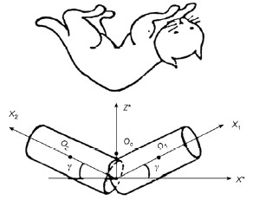
Solução Geométrica
Kane & Scher (1969)

Slide 5
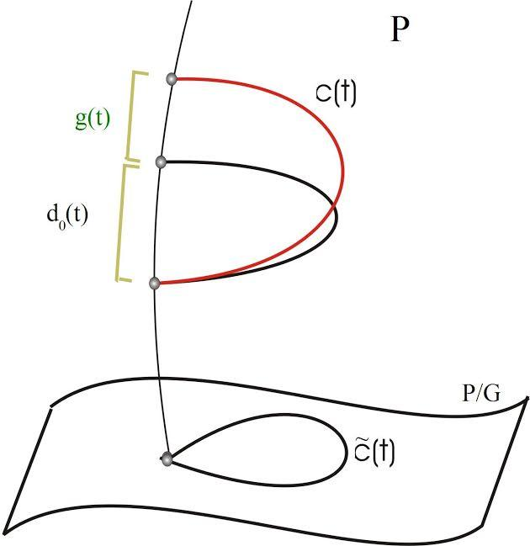
Solução Geométrica
Montgomery (1993)
Conexão em Fibrado Principal
Teoria do Controle
Sistema não-holônomo

Slide 6
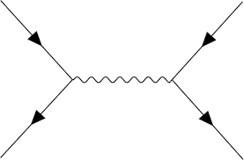

Modelagem
Teoria do Calibre
Fases geométricas
Resultados analíticos exigem modelagem simplificada

Slide 7
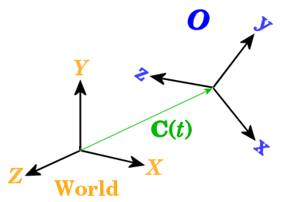
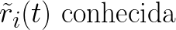
Equações de movimento
Sistema que roda com o corpo
Centro de massa fixo
Sistema inercial

Slide 8
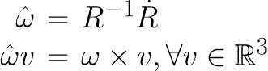
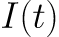
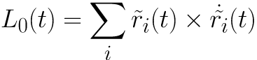
Equações de movimento
Velocidade angular
Tensor de inércia no sistema do corpo
Momento angular interno

Slide 9
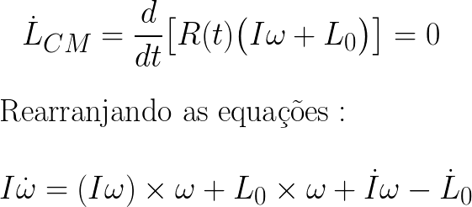
Equações de movimento

Slide 10
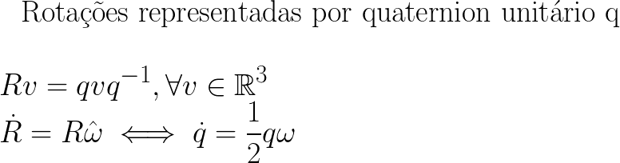
Implementação
Feita em Python
Numpy e Scipy para integração numérica

Slide 11
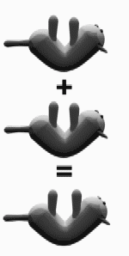
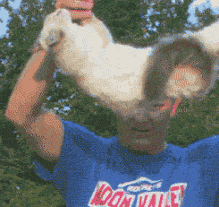
Exemplos:

Slide 12
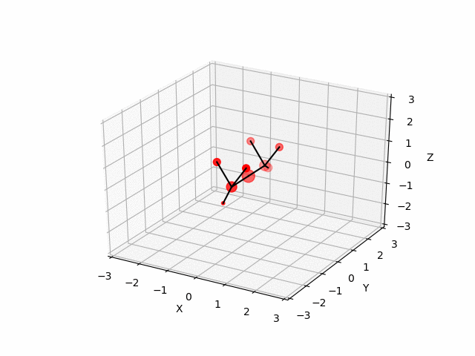
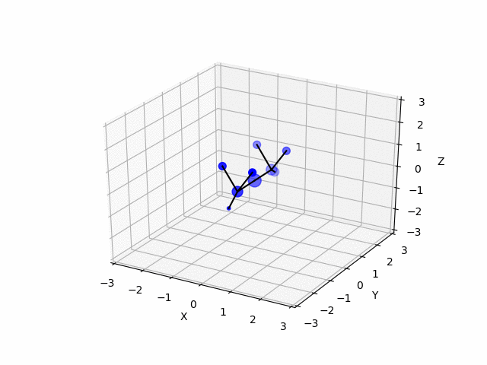
Simulação do gato em queda

Slide 13
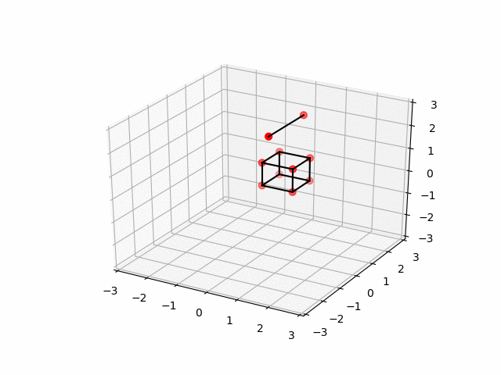
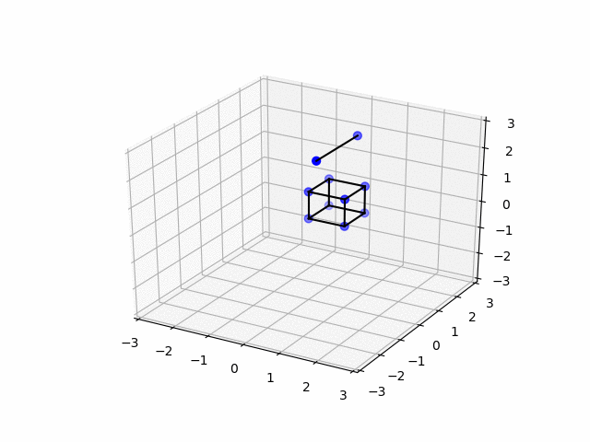
Simulação de hélice

Slide 14

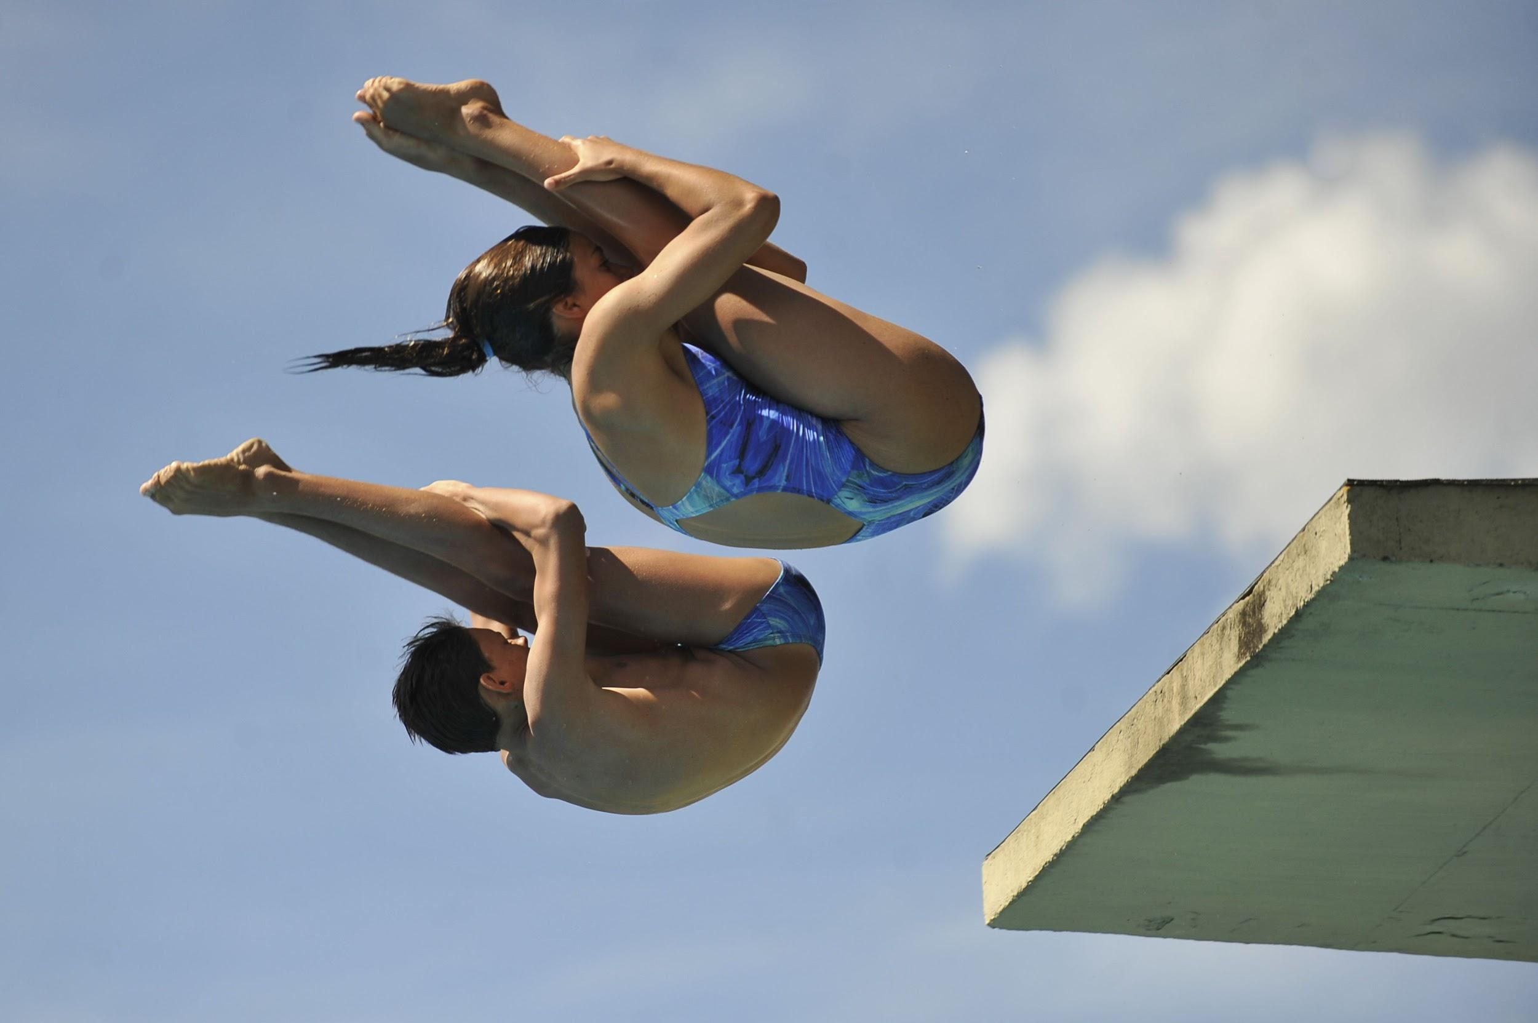
Outras aplicações
Satélites com braço
Bactérias em um fluído
Saltadores olímpicos

Slide 15
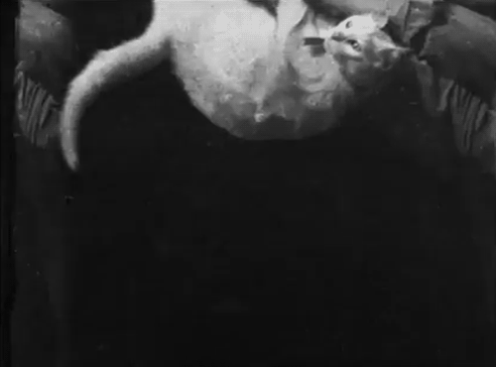
Otimização
O gato cai com energia mínima
Modelo de Montgomery
Inspeção numérica

